Slide 1
영업 시연 시나리오 대본
조합ONE 10분 시연
시·구청 담당자 → 조합장 → 조합원 · 12단계
시연 주소
mkenc3-ctrl.github.io/johapone-demo/demo.html
설치 안내 페이지(install.html)의 ③ QR코드로도 열 수 있음
인터넷이 안 되는 회의실에서는 이 자료의 화면 캡처로 같은 순서를 설명합니다.
Notes:
시연은 약 10분. 공무원 화면 4단계 → 조합장 화면 5단계 → 조합원 휴대폰 3단계 → 비용 절감 정리 순서.

Slide 2
시연 전 준비
시작 5분 전 체크리스트
1
시연 페이지 열기
demo.html — PC는 왼쪽 대본 + 오른쪽 실제 화면, 휴대폰은 단계별 「이 화면 열기」
2
「🔄 시연 전 데이터 초기화」 한 번 누르기
시연 전용 조합(OO3구역)을 처음 상태로 — "초기화 완료" 표시 확인
3
진행 방법
단계 클릭 또는 키보드 ← → · 단계마다 해당 계정으로 자동 로그인
4
휴대폰 화면 보여주기
상단 「휴대폰」 버튼 → 조합원 화면을 휴대폰 크기로 표시 (큰 글씨 기본)
5
인터넷이 안 될 때
이 PPT의 3~14쪽 화면 캡처로 같은 순서로 설명
조합ONE · 영업 시연 시나리오 대본 · 화면·수치는 시연용 예시
2
Notes:
시연 전용 조합은 테스트용 조합과 분리되어 있어 내부 테스트 데이터와 섞이지 않습니다. 시연 직전 초기화 버튼만 누르면 항상 같은 화면으로 시작합니다.

Slide 3
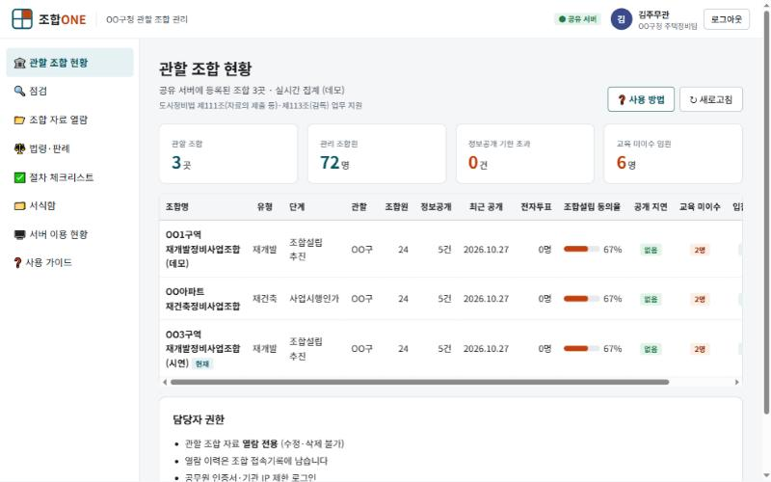
시·구 담당자 · 1 / 12
관할 조합을 한 화면에서
조합ONE을 쓰는 관할 조합 현황이
실시간으로 모입니다.
정보공개 지연·교육 미이수·입찰 보완
건수를 조합별 표시
담당자는 열람만 가능 (수정·삭제
불가)
근거: 법 제111조·제113조 업무 지원
조합ONE · 영업 시연 시나리오 대본 · 화면·수치는 시연용 예시
3
Notes:
조합ONE을 쓰는 관할 조합 현황이 실시간으로 모입니다.
• 정보공개 지연·교육 미이수·입찰 보완 건수를 조합별 표시
• 담당자는 열람만 가능 (수정·삭제 불가)
근거: 법 제111조·제113조 업무 지원

Slide 4
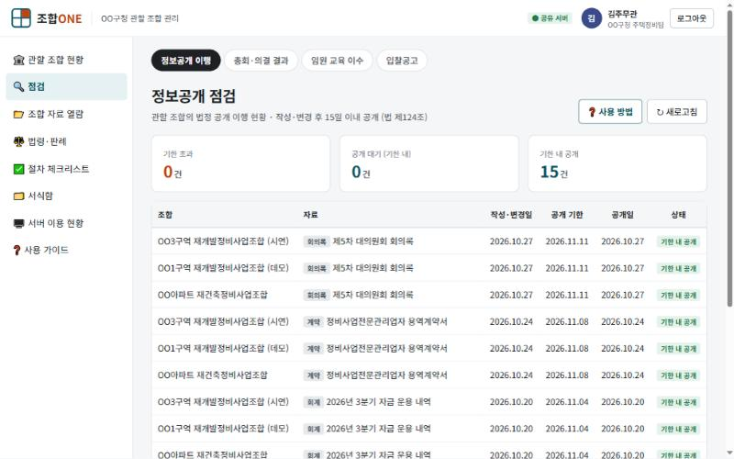
시·구 담당자 · 2 / 12
정보공개 15일 기한 자동 점검
자료 작성·변경일부터 15일 공개
기한을 자동 계산해 초과·임박 순으로
보여줍니다.
민원 전에 지연을 먼저 확인
조합별 원문 바로 열람
근거: 법 제124조
조합ONE · 영업 시연 시나리오 대본 · 화면·수치는 시연용 예시
4
Notes:
자료 작성·변경일부터 15일 공개 기한을 자동 계산해 초과·임박 순으로 보여줍니다.
• 민원 전에 지연을 먼저 확인
• 조합별 원문 바로 열람
근거: 법 제124조

Slide 5
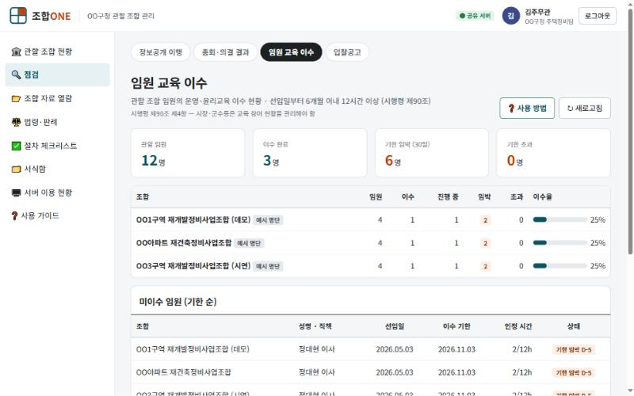
시·구 담당자 · 3 / 12
임원 교육 이수 관리
임원은 선임 후 6개월 내 12시간
교육 이수, 지자체는 참여 현황 관리
의무.
임원별 기한·인정 시간·상태 자동 계산
기한 초과·임박 임원을 관할 전체에서
한 번에
근거: 시행령 제90조
조합ONE · 영업 시연 시나리오 대본 · 화면·수치는 시연용 예시
5
Notes:
임원은 선임 후 6개월 내 12시간 교육 이수, 지자체는 참여 현황 관리 의무.
• 임원별 기한·인정 시간·상태 자동 계산
• 기한 초과·임박 임원을 관할 전체에서 한 번에
근거: 시행령 제90조

Slide 6
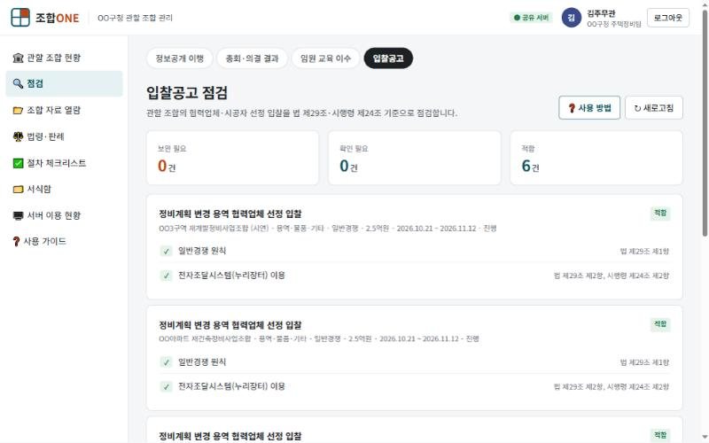
시·구 담당자 · 4 / 12
입찰공고 법정 요건 점검
협력업체·시공자 선정 입찰이 계약
방식·금액 기준에 맞는지 자동 점검.
수의계약·지명경쟁 금액 한도,
전자조달 의무
시공자: 조합설립인가 후 · 2회 유찰
· 합동설명회 2회
근거: 법 제29조, 시행령 제24조
조합ONE · 영업 시연 시나리오 대본 · 화면·수치는 시연용 예시
6
Notes:
협력업체·시공자 선정 입찰이 계약 방식·금액 기준에 맞는지 자동 점검.
• 수의계약·지명경쟁 금액 한도, 전자조달 의무
• 시공자: 조합설립인가 후 · 2회 유찰 · 합동설명회 2회
근거: 법 제29조, 시행령 제24조

Slide 7
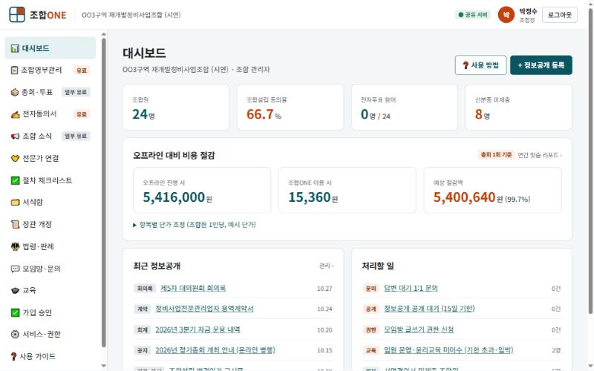
조합장 · 5 / 12
조합 사무국 대시보드
조합장·사무국은 처리할 일과 비용
절감 효과를 첫 화면에서 봅니다.
동의율·투표 참여·신분증 미제출 등
핵심 숫자
처리할 일: 문의·공개 대기·교육
기한·서면결의서
조합ONE · 영업 시연 시나리오 대본 · 화면·수치는 시연용 예시
7
Notes:
조합장·사무국은 처리할 일과 비용 절감 효과를 첫 화면에서 봅니다.
• 동의율·투표 참여·신분증 미제출 등 핵심 숫자
• 처리할 일: 문의·공개 대기·교육 기한·서면결의서

Slide 8
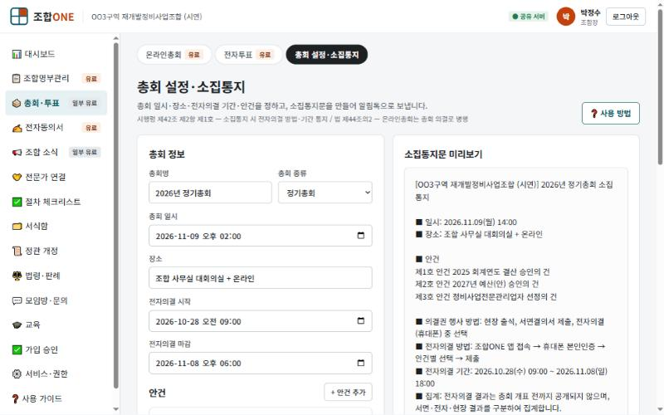
조합장 · 6 / 12
총회 설정과 소집통지
일시·전자의결 기간·안건을 정하면
소집통지문이 자동 작성, 알림톡
발송.
안건 종류별 필요 직접출석 인원 자동
안내
등기우편 약 3,000원 → 알림톡 약
15원 (건당, 예시 단가)
근거: 시행령 제42조 제2항
조합ONE · 영업 시연 시나리오 대본 · 화면·수치는 시연용 예시
8
Notes:
일시·전자의결 기간·안건을 정하면 소집통지문이 자동 작성, 알림톡 발송.
• 안건 종류별 필요 직접출석 인원 자동 안내
• 등기우편 약 3,000원 → 알림톡 약 15원 (건당, 예시 단가)
근거: 시행령 제42조 제2항

Slide 9
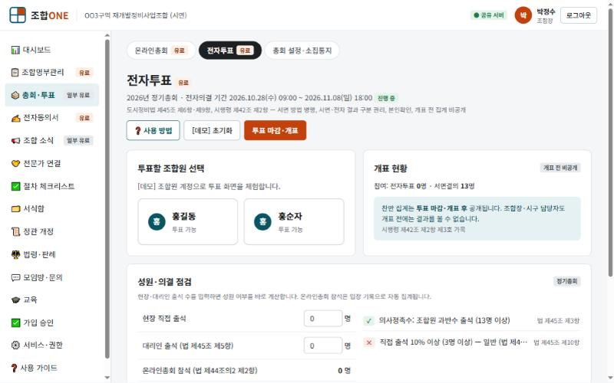
조합장 · 7 / 12
전자투표와 성원·의결 점검
개표 전에는 찬반 집계 비공개.
현장·대리인·온라인 출석을 합쳐 성원
판정.
의사정족수 + 직접출석
10%·20%·과반수 요건
개표 후 안건별 가결·부결 자동 판정
근거: 법 제45조, 제44조의2, 시행령 제42조
조합ONE · 영업 시연 시나리오 대본 · 화면·수치는 시연용 예시
9
Notes:
개표 전에는 찬반 집계 비공개. 현장·대리인·온라인 출석을 합쳐 성원 판정.
• 의사정족수 + 직접출석 10%·20%·과반수 요건
• 개표 후 안건별 가결·부결 자동 판정
근거: 법 제45조, 제44조의2, 시행령 제42조

Slide 10
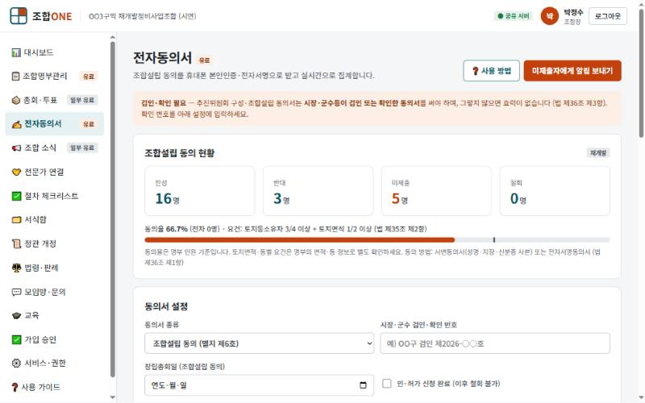
조합장 · 8 / 12
전자동의서
추진위 구성·조합설립 동의를
휴대폰으로 받고 법정 요건 대비
동의율을 실시간 확인.
재개발 3/4, 재건축 동별 과반+70% 등
자동 적용
철회 가능 기간 판정과 철회서 접수
근거: 법 제35조·제36조, 시행령 제33조
조합ONE · 영업 시연 시나리오 대본 · 화면·수치는 시연용 예시
10
Notes:
추진위 구성·조합설립 동의를 휴대폰으로 받고 법정 요건 대비 동의율을 실시간 확인.
• 재개발 3/4, 재건축 동별 과반+70% 등 자동 적용
• 철회 가능 기간 판정과 철회서 접수
근거: 법 제35조·제36조, 시행령 제33조

Slide 11
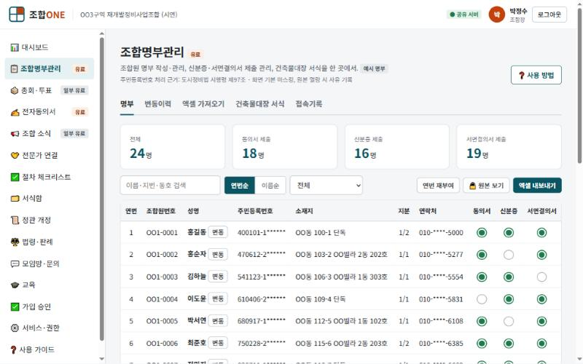
조합장 · 9 / 12
조합명부관리
명부, 신분증·서면결의서 제출, 연번,
소유권 변동을 한 곳에서 관리.
주민번호 기본 마스킹, 원본 열람 시
사유 기록
매매·상속 변동 시 조합원 자격 제한
자동 점검
근거: 시행령 제97조, 법 제39조·제129조
조합ONE · 영업 시연 시나리오 대본 · 화면·수치는 시연용 예시
11
Notes:
명부, 신분증·서면결의서 제출, 연번, 소유권 변동을 한 곳에서 관리.
• 주민번호 기본 마스킹, 원본 열람 시 사유 기록
• 매매·상속 변동 시 조합원 자격 제한 자동 점검
근거: 시행령 제97조, 법 제39조·제129조

Slide 12
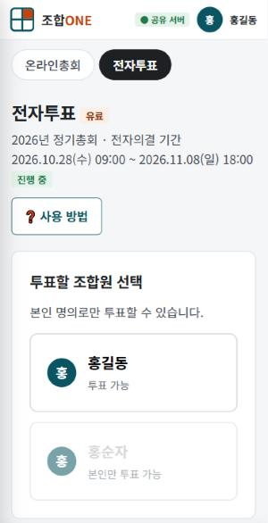
조합원 · 10 / 12
조합원: 휴대폰으로 투표
본인 이름 선택 → 안건마다 찬성·반대·기권 → 투표 제출.
서면결의서 우편·방문 회수 불필요
서면 방법도 함께 보장 · 큰 글씨 기본
근거: 법 제45조 제6항
조합ONE · 영업 시연 시나리오 대본 · 화면·수치는 시연용 예시
12
Notes:
본인 이름 선택 → 안건마다 찬성·반대·기권 → 투표 제출.
• 서면결의서 우편·방문 회수 불필요
• 서면 방법도 함께 보장 · 큰 글씨 기본
근거: 법 제45조 제6항

Slide 13
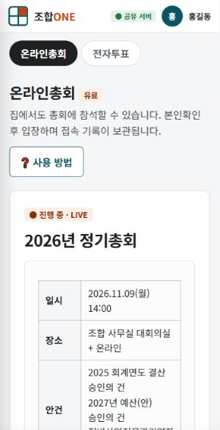
조합원 · 11 / 12
조합원: 온라인총회 입장
총회 당일 「입장하기」로 참석하면 직접 출석으로 인정, 접속 기록
보관.
총회장 대관·인력 축소
먼 곳 조합원도 참석
근거: 법 제44조의2 제2항
조합ONE · 영업 시연 시나리오 대본 · 화면·수치는 시연용 예시
13
Notes:
총회 당일 「입장하기」로 참석하면 직접 출석으로 인정, 접속 기록 보관.
• 총회장 대관·인력 축소
• 먼 곳 조합원도 참석
근거: 법 제44조의2 제2항

Slide 14
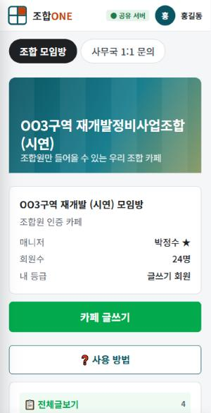
조합원 · 12 / 12
조합원: 모임방·소식
허가받은 조합원만 글을 쓰는 카페형 소통 공간.
공지·자료·사진·PDF 공유
모든 화면 「❓ 사용 방법」 단계 안내
조합ONE · 영업 시연 시나리오 대본 · 화면·수치는 시연용 예시
14
Notes:
허가받은 조합원만 글을 쓰는 카페형 소통 공간.
• 공지·자료·사진·PDF 공유
• 모든 화면 「❓ 사용 방법」 단계 안내

Slide 15
정리
비용 절감과 원스톱
조합원 1,000명 · 총회 1회 기준 (예시 단가)
등기우편 발송
→
알림톡
약 6,236만원
서면결의서 징구 인력
→
전자투표
동의서 방문 회수
→
전자동의서
총회 한 번에 아낄 수 있는 비용
총회장 대관
→
온라인총회
시·구청
조합
조합원
서버 이용료만 부담 · 관할 조합
점검을 한 시스템에서 (공무원 전용
계정)
구독 없음 · 필요한 유료 카테고리만
건별 이용 (동의서·총회·명부·알림톡)
휴대폰으로 동의·투표·총회 참석 · 큰
글씨와 단계별 사용 안내
조합별 맞춤 절감 리포트: report.html (조합원 수·총회 횟수 입력 → A4 리포트)
조합ONE · 영업 시연 시나리오 대본 · 화면·수치는 시연용 예시
15
Notes:
절감액은 예시 단가 기준 추정치입니다. 실제 조합 규모를 넣은 맞춤 리포트(report.html)를 함께 드리면 설득력이 높습니다.

